Slide 1


Slide 2

«Сказки»
Будем пальчики считать
Будем сказки называть: хлопок, кулачок
Эта сказка – «Теремок», поочерёдно загибать пальчики
Эта сказка – «Колобок», на каждое название сказки
Эта сказка – «Репка»
Про внучку и про дедку.
«Волк и семеро козлят» -
Этим сказкам каждый рад! сжать, разжать кулачок

Slide 3
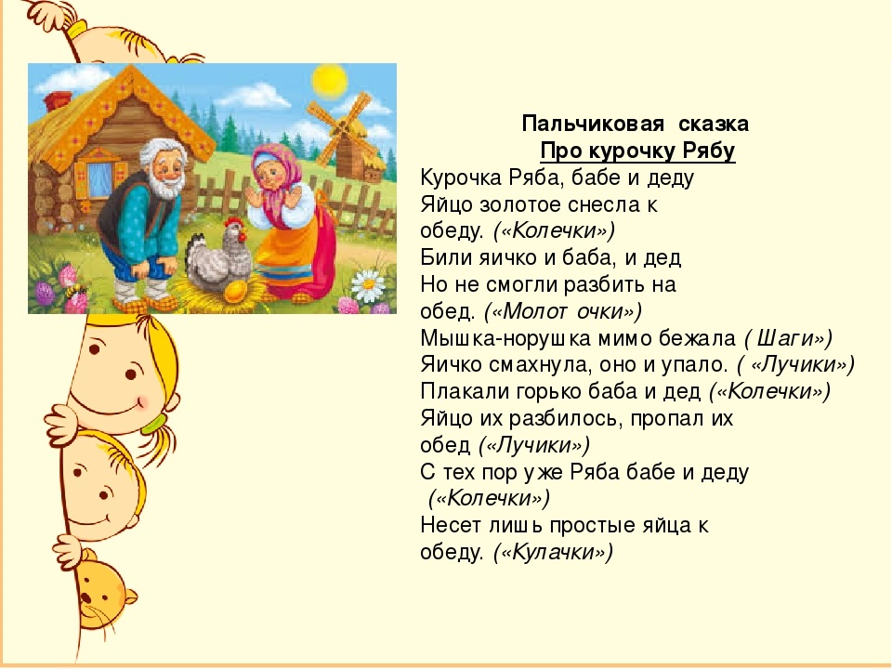

Slide 4
«Рукавичка»
Из-за леса, из-за гор Дети шлепают ладошками по коленям.
Топал дедушка Егор.
Очень он домой спешил, Показывают обратную сторону ладони.
Рукавичку обронил. Вытянуты большим пальцем вверх – показать жест «Рукавичка».
Мышка по полю бежала. Бегают пальчиками одной руки по другой.
Рукавичку увидала. Жест «Рукавичка».
Кто, кто здесь живет? Стучат правым кулачком по левой ладошке.
Мышку здесь никто не ждет? Грозят пальцем.
Стала жить – поживать, Звонки песни распевать. Хлопки.
Зайка по полю бежал, жест «Зайка»
Рукавичку увидала. Жест «Рукавичка».
Кто, кто здесь живет? Стучат правым кулачком по левой ладошке.
Звонко песенку поет? Хлопки.
Мышка зайку пригласила, Зовут, жестикулируя правой рукой.
Сладким чаем напоила. Вытягивают вперед руки, ладошки складывают в виде чашечки.
Зайка прыг, зайка скок, Зайка пирогов напек. «Пекут» пирожки.
Как по лесу шла лисичка, Мягкие движения кистями рук.
Увидала рукавичку. Жест «Рукавичка».
- Кто, кто здесь живет? Стучат правым кулачком по левой ладошке.
Звонко песенку поет? Хлопки
И лисичку пригласили. Мягкие движения кистями рук.
Пирожками угостили. «Пекут» пирожки.
Стала жить там поживать, Пол метелкой подметать. Движение руками вправо-влево.
Мишка по полю гулял. Стучать но коленкам кулачками.
Рукавичку увидал. Жест «Рукавичка».
- Кто, кто здесь живет? Стучат правым кулачком по левой ладошке.
Звонко песенку поет? Хлопки
Звери испугались. Сжать пальцы в «замок».
В страхе разбежались. Развести руки в сторону.

Slide 5
«Репка»
Тянут, тянут бабка с дедкой, Дети вытягивают большие пальцы.
Из земли большую репку. Указательные.
К ним пришла тут внучка, Средние.
Подбежала Жучка, Безымянные.
Кошка тоже потянула. Мизинцы.
Хоть держалась крепко, Берут репку.
Вытянута репка! Поднимают руки вместе с репкой.

Slide 6
«КОЛОБОК»
За горами, за лесами, Поднимите руки вверх, соедините над головой, а потом,
опуская их в стороны.
За широкими морями Выпрямите руки перед собой, соедините кисти, затем
плавно разведите в стороны
Жили дед и баба, «Дед» покажите воображаемую бороду, «баба» — «наденьте»
воображаемый платочек на голову
Тимофей да Капа. «Как же, как же, Положите ладони на щеки и покачайте головой из
Как нам быть? стороны в сторону.
Где муки на хлеб добыть?
Надо нам совсем чуток — Покажите пальцами «чуть — чуть».
Испекли бы колобок! Пальчиковое упражнение «Шарик»
По амбарам пометем, Покажите, как метут пол веником.
По сусекам поскребем, Руки выставьте перед собой, «поскребите» ноготками.
Небольшой у нас роток — Возьмитесь пальцами за губы.
Соберем на колобок Поднимите руку вверх и махните ею вниз — «Эх!»
Наскребли и замесили, Поднимите одну ладонь над другой и резко соедините ладони,
затем поменяйте положение рук.
Сахар в тесто положили, Покажите, как сыплют сахар щепоткой.
И слезинкой посолили
Потом в печку посадили.
Славный вышел колобок, Пальчиковое упражнение «Шарик»
Остывать на полку лег. Руки сложите ладонями. положите их под щечку — «колобок»
спит.

Slide 7
А потом проснулся,
Сладко потянулся, Потянитесь.
Выпрыгнул в окошко
Прямо на дорожку. Сделайте небольшой прыжок вперед
Перед колобком — лесочек,
На поляночке — пенечек, Обхватите себя руками и покажите, как «дрожит» зайка.
Почему — то он дрожит…
За ним заинька сидит!
«Ой, приветик, колобок,
Дай — укушу за бок!»
«Ты не съешь, косой, меня-
Укачусь я от тебя!»
Колобочек покатился,
И в лесу он очутился.
Видит, что стоит за елкой Пальчиковое упражнение «Елка»
Зверь с глазами злого волка. Пальчиковое упражнение «Бинокль».
«Здравствуй, здравствуй, колобок,
Дай — ка укушу за бок!
„Ты не съешь, волчок, меня-
Укачусь я от тебя!“
Колобочек покатился,
На полянке очутился.
Но споткнулся он и с ходу- Покачайтесь туловищем из стороны в сторону.

Slide 8
Бух в медвежью берлогу!
„Эй, ты кто, иди сюда!
Буду есть сейчас тебя!“
„Ты не съешь, медведь, меня
Укачусь я от тебя!“
Колобок дальше спешит,
А кругом трава шуршит.
Вдруг встречает он в лесу
Очень хитрую лису. Пальчиковое упражнение „Лиса“.
„Здравствуй, здравствуй, колобочек,
Откусить позволь кусочек!
Я голодная, устала,
Красоту всю растеряла“.
„Ты съешь, лиса, меня-
Укачусь я от тебя!“
Что я плохо слышу,
Подойди ко мне поближе.
Сядь ко мне на носок,
Повтори еще разок».
Нет, меня ты не обманешь!
Сесть на носик не заставишь!«
Побежал он прочь быстрее,
Своих ножек не жалея.
Через лес скорей к родному,
Дому, дому дорогому Пальчиковое упражнение «Дом»

Slide 9
Видит — милое крылечко,
Из трубы — дымок от печки.
Баба с дедушкой сидят,
Ждут его и в лес глядят.
Колобок сказал: «Простите,
И меня домой пустите.
Буду теперь с вами жить,
В лес не буду я ходить,
Буду вам внучонком сладким,
Будет все у нас в порядке!»

Slide 10
«Теремок»
Стоит в поле теремок, теремок. Дети соединяют кончики пальцев рук над головой.
Он не низок не высок, невысок. Приседают, опуская рук вниз, встают, поднимая
руки вверх
На двери висит замок, да замок Руки сомкнуты ладонями и пальцами.
Кто его открыть бы смог? Поднимают плеч и вверх, опускают.
Слева зайка, справа мышка, Повороты влево, вправо.
Отодвиньте-ка задвижку. Тянут руки в разные стороны, но пальцы в замке.
А лягушка, и медведь Повороты влево, вправо.
Тоже терем хотят отпереть. Сильно сжимают пальцы.
А лисичка и волчок открывают теремок! Открывают «замок»—рассоединяют пальцы
по одному и разводят руки в стороны

